Slide 1
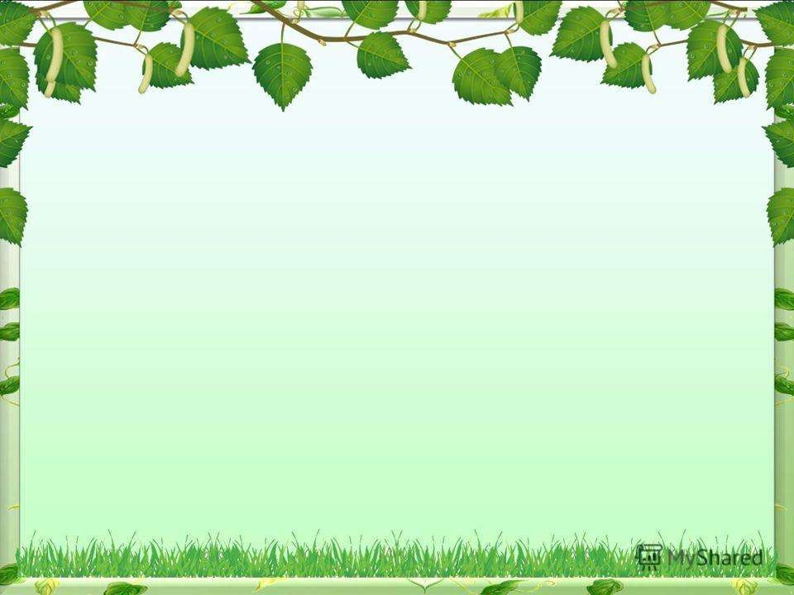
Реализация краткосрочного проекта по экологическому воспитанию «Деревья – наши друзья»
МДОУ ДС общеразвивающего вида № 22 УКМО
Разработала проект:
Дорошко Е.С.
воспитатель 1 кв. категории

Slide 2
Участники проекта: дети подготовительной группы, воспитатели, родители воспитанников.
Направление проекта: экологическое воспитание.
Тип проекта:
• по количеству участников – коллективный
• по продолжительности – краткосрочный
(с 22 марта 2024г. по 5 апреля 2024г.)
• по содержанию: познавательно – исследовательский.

Slide 3
Актуальность проекта:
Мы живём в Сибирском округе, и повсеместно нас окружают деревья, мы так привыкли к их соседству, что редко задумываемся о том, насколько они важны для жизни людей и всего живого на Земле.
Однако дошкольники, воспринимают дерево как обычное явление, не подозревая, какой огромный и интересный мир скрывается за ним, играя, ломают ветки деревьев, рвут листья, обдирают кору. Зачастую такое небрежное, а порой и жестокое отношение детей к природе объясняется отсутствием у них необходимых знаний. Таким образом, и возникла необходимость в создании данного проекта.

Slide 4
Познавательная значимость проекта:
формирование познавательных интересов: наблюдать, экспериментировать, анализировать, сравнивать;
формирование осознанно-правильного отношения к природе: желания ухаживать беречь и любоваться красотой деревьев.

Slide 5
Проблема проекта:
Наблюдения за детьми во время самостоятельных игр на свежем воздухе показывают, что дети порой жестоко, негуманно относятся к природе.
Дошкольники, воспринимают дерево как обычное явление, не подозревая, какой огромный и интересный мир скрывается за ним, играя, ломают ветки деревьев, рвут листья, обдирают кору.

Slide 6
Цель проекта: формировать у детей подготовительной к школе группы познавательный интерес о деревьях, как о живых объектах и объектах необходимых для жизни человека посредством проектной деятельности.
Задачи для детей:
Образовательные:
Исследовать функциональные особенности систем жизнеобеспечения дерева, их зависимости от времени года.
Способствовать обогащению и углублению представлений о деревьях, их разнообразии и ролью в жизни людей.
В ходе наблюдений и бесед изучить взаимодействия деревьев с окружающим миром, влияния деятельности человека на жизнь дерева.
Формировать познавательные умения, учить отражать результаты наблюдений в разных видах деятельности (изобразительной, умственной, игровой).
Развивающие:
Развивать у детей познавательный интерес, желание наблюдать, исследовать, экспериментировать.
Воспитательные:
Воспитывать любознательность, активность, бережное, заботливое отношение к деревьям, доброжелательное отношение друг к другу.

Slide 7
Задачи для воспитателя:
создание системы элементарных экологических знаний, доступных пониманию дошкольника о деревьях и их значении в жизни человека.
совершенствование условий для эффективного экологического образования дошкольников, способствующего воспитанию экологической культуры и осознанного отношения к природе;
Задачи для родителей:
помогать развивать у детей желание исследовать деревья, не нанося им вред.
содействовать укреплению и развитию детско-родительских отношений через поисково - познавательную деятельность.

Slide 8
Предполагаемые результаты для детей: - у детей будут сформированы:
устойчивые представления о деревьях родного края, об их пользе для человека и значении в природе;
навыки наблюдения и экспериментирования в процессе поисково-познавательной деятельности;
повысится познавательный интерес к растительному миру;
расширятся коммуникативные и творческие способности детей;
- дети научатся любить, охранять и беречь родную природу, соблюдать правила безопасного поведения в лесу.

Slide 9
Предполагаемые результаты для родителей:
- активные и заинтересованные участники проекта, ориентированы на развитие у ребёнка потребности к познанию, общению с взрослыми и сверстниками через совместную проектную деятельность.
Предполагаемые результаты для воспитателя:
- повышение профессионального уровня в области реализации проектов для детей дошкольного возраста.

Slide 10
Этапы реализации проекта
I. Подготовительный этап:
– Постановка проблемы, формирование проблемных вопросов;
– Определение цели и задач;
– Определение актуальности и значимости проекта;
– Подбор методической литературы для реализации проекта;
– Подбор наглядно-дидактического материала, художественной литературы, репродукций картин, организация развивающей среды в группе.
II. Основной этап:
- Реализация комплекса мероприятий направленного на достижение поставленной цели.
- Взаимодействие с родителями, направленное на знакомство с проектной деятельностью.
III. Заключительный этап
Обобщение результатов работы, их анализ, формулировка выводов.
Подведение итогов проекта.

Slide 11
Модель трёх вопросов
Что мы знаем о деревьях? | Что хотим узнать о деревьях? | Что нужно сделать, чтобы узнать?
Василиса К.: деревья бывают лиственные и хвойные. | Егор Ш.: почему осенью листья желтеют и опадают? | Егор Ш.: узнать в интернете.
Аркадий: деревья очищают воздух. | Вика П.: как из дерева делают бумагу? | Савелий: прочитать в книге.
Савелий: из деревьев делают мебель. | София: почему с ёлки не опадают хвоинки, а с лиственницы опадают? | Аркаша: спросить у колонки Алисы.
Егор Ш.: весной на деревьях появляются листики, а осенью они опадают. | Арсений: как деревья помогают людям? | Вика И.: посмотреть в YouTube.
Вика И.: на деревьях птицы строят гнёзда. | Егор О.: почему нужно беречь деревья? | Василиса П.: спросить у мамы и папы.
Макар: люди топят печи деревьями | Лера И.: ка появляются деревья?
Вика П.: из древесины делают бумагу. | Катя: почему говорят деревья наши друзья?

Slide 12
Деревья - живые или нет?
Как появляются деревья?
Почему листья меняют цвет и сбрасывают их осенью?
Почему с ели не опадает хвоя, а с лиственницы опадает?
Как деревья помогают человеку? животным?
Почему нужно беречь и охранять деревья?
Как сберечь деревья?
Как из дерева люди делают бумагу?

Slide 13
Методы и приёмы :
• Словесные: беседы, познавательное чтение художественной литературы, объяснения, словесные инструкции, экологические занятия.
• Наглядные: рассматривание иллюстраций, фото, картин художников, живых объектов, наблюдение.
• Практические: вопросы проблемно – поискового характера, опыты и эксперименты, дидактические игры экологической направленности.

Slide 14
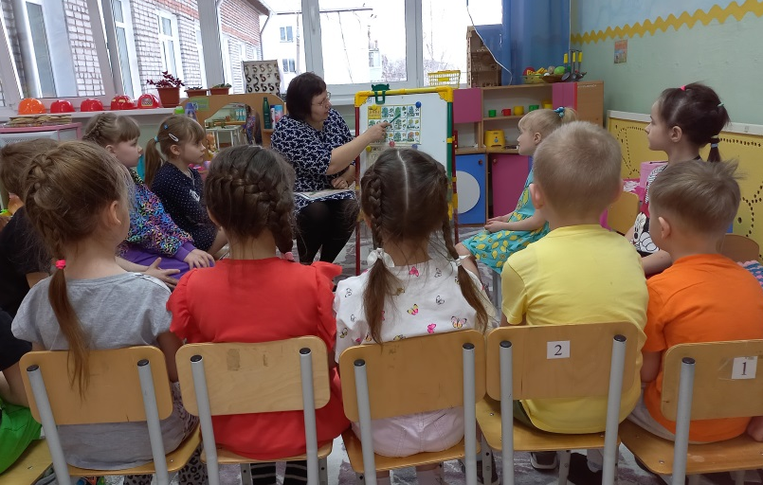
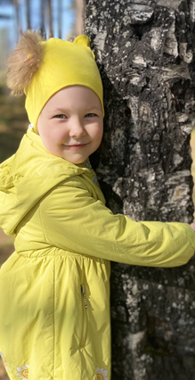
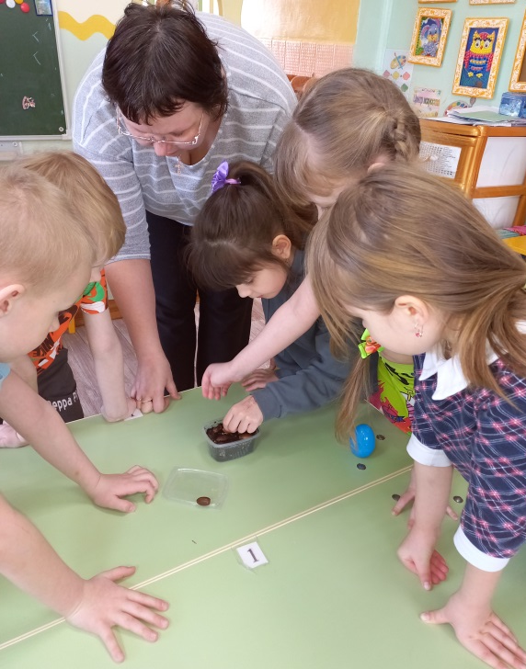
Организованная деятельность:
НОД:
«Деревья - наши друзья»
«Зачем нужны деревья?»
«Сдай макулатуру - спаси дерево!»
Беседы:
«Деревья нашего участка и наших лесов», «Что ты знаешь о деревьях», «Как появляются деревья»; «Как деревья помогают человеку»; «С кем в лесу дружит дерево»; «Почему нужно беречь и охранять деревья»; «Почему листья опадают, а хвоинки нет?»; «Как люди делают бумагу?»

Slide 15
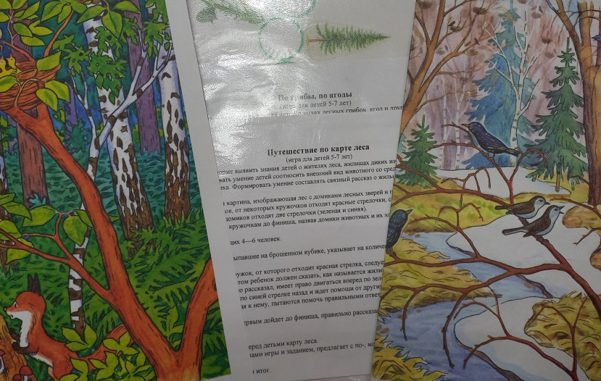
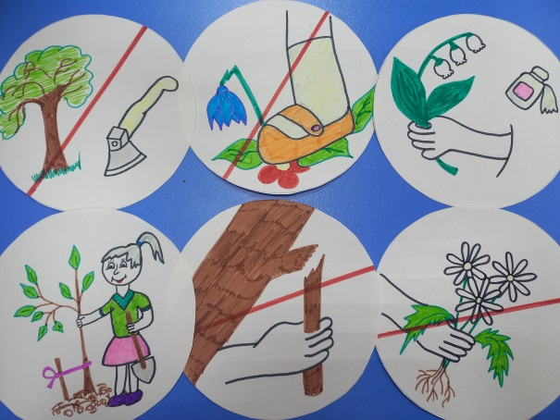
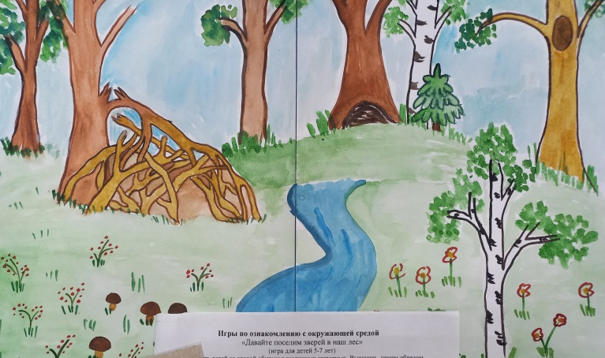
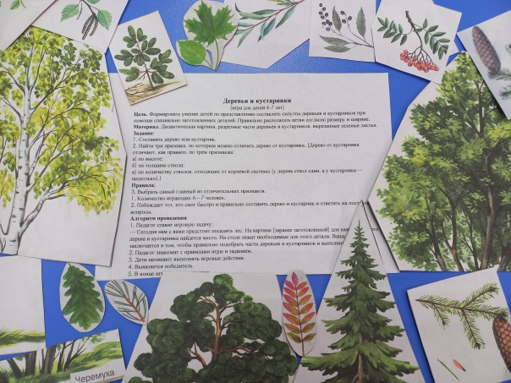
Дидактические игры:
«Найди дерево»
«Собери дерево»
«Что сначала, что потом»
«С какого дерева листок»
«Опиши дерево, я отгадаю»
«Лес – дом для животных» и другие.

Slide 16
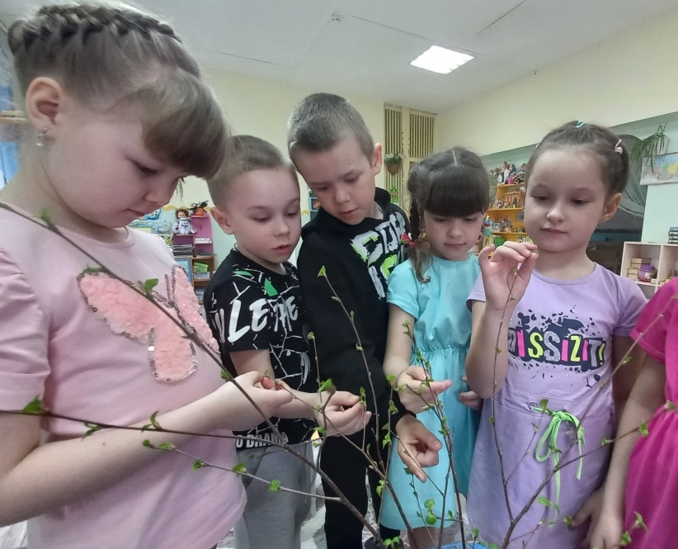
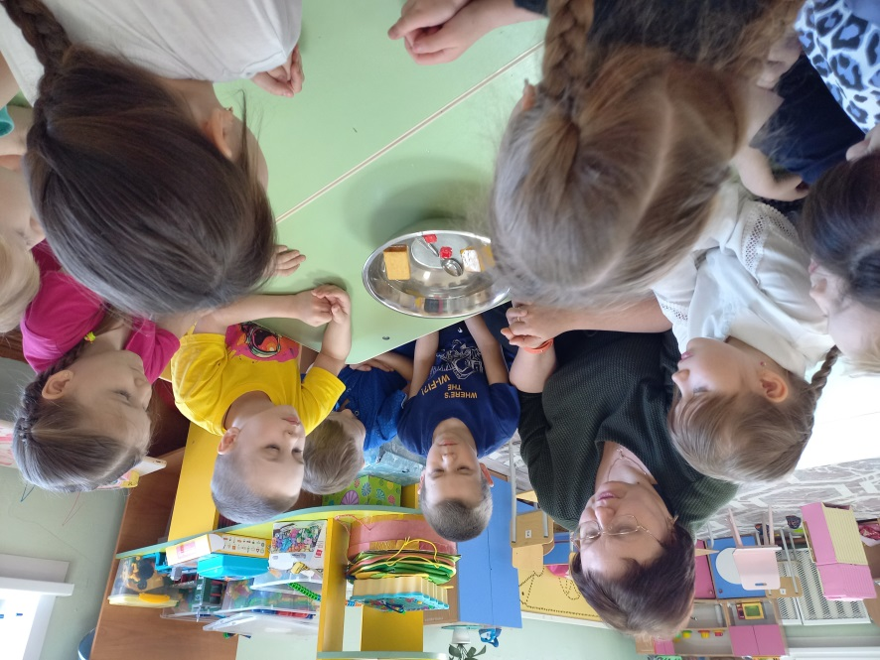
Опытно-экспериментальная деятельность:
Опыт «Кораблик путешествия» (свойства дерева).
Опыт на улице «Рассматривание и сравнение коры различных деревьев»
Опыт «Ветка березы в воде»
Мастер-класс «Изготовление бумаги из вторичного сырья»

Slide 17
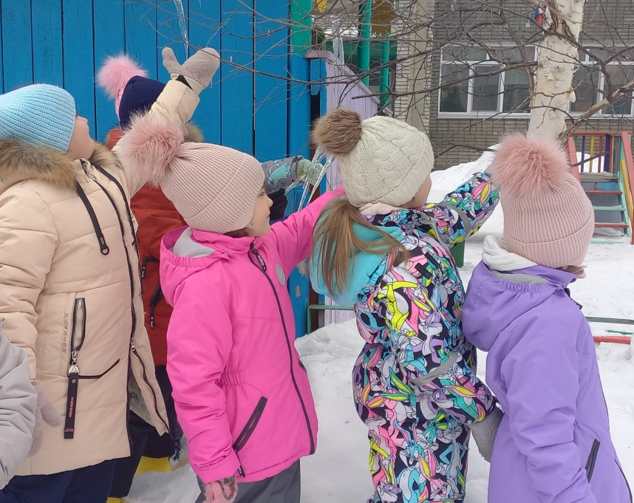
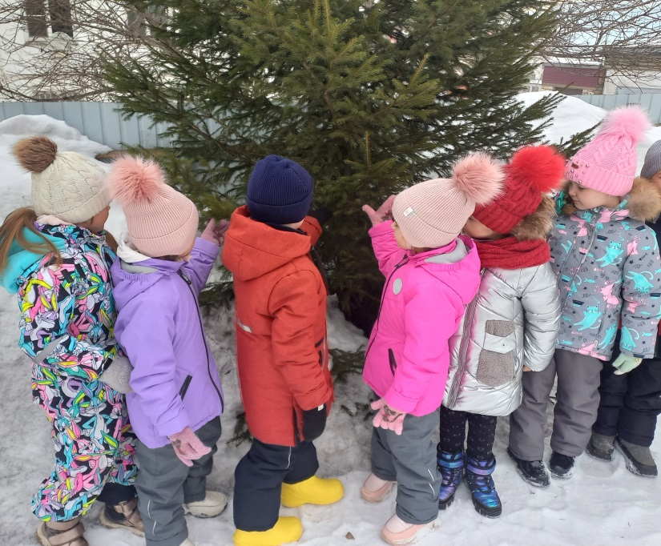
Наблюдения за деревьями

Slide 18
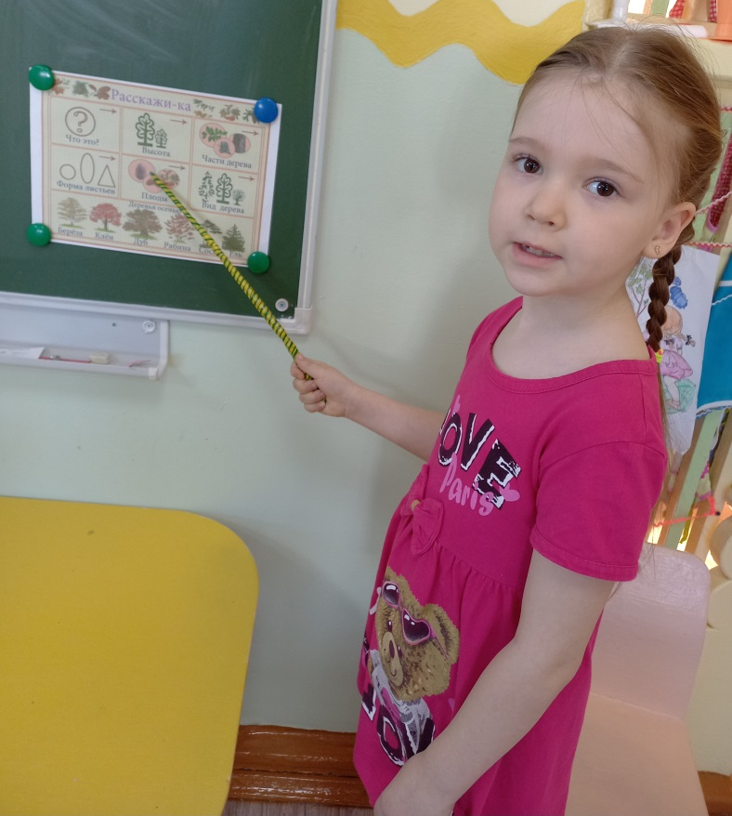
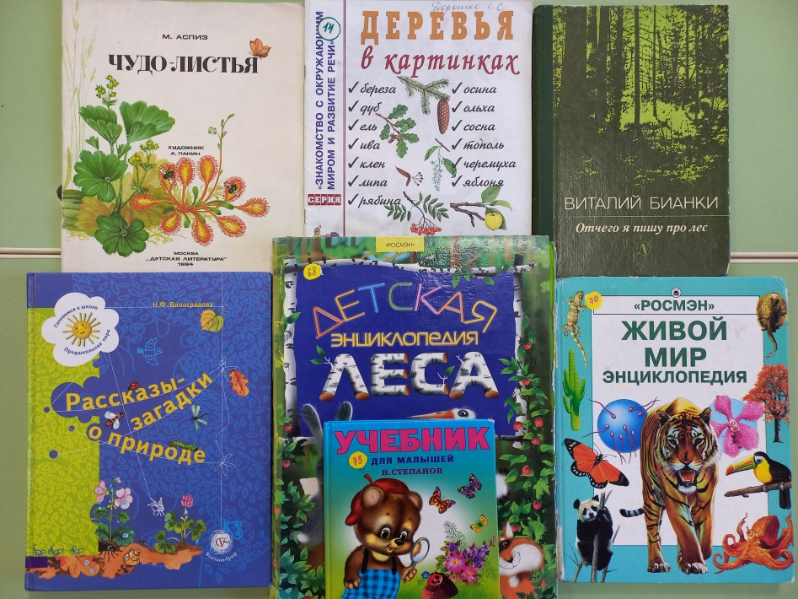
Чтение
художественной литературы
Составление рассказов о деревьях по мнемотаблице «Деревья»

Slide 19
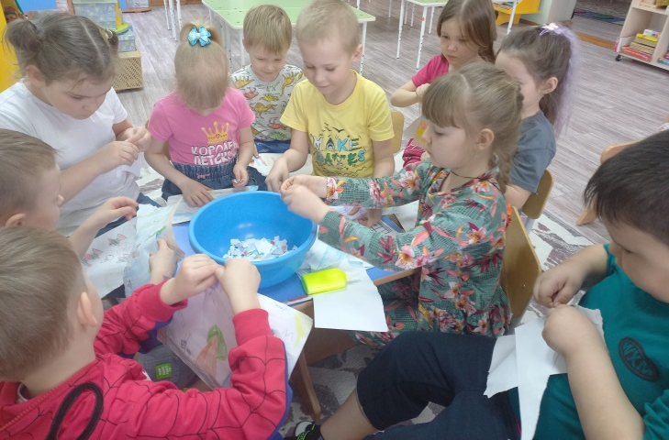
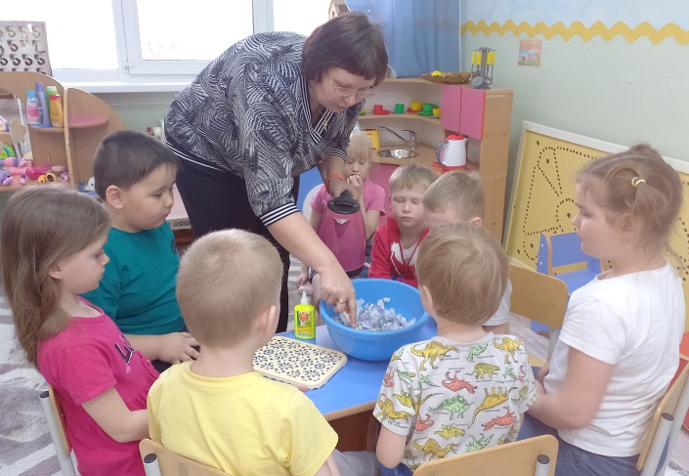
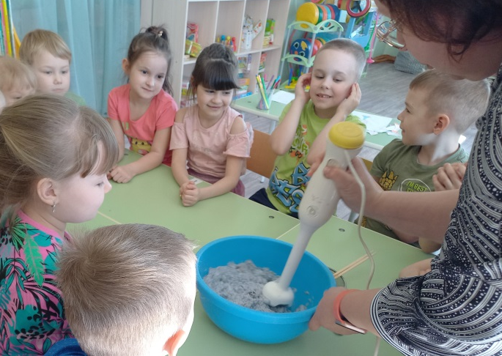
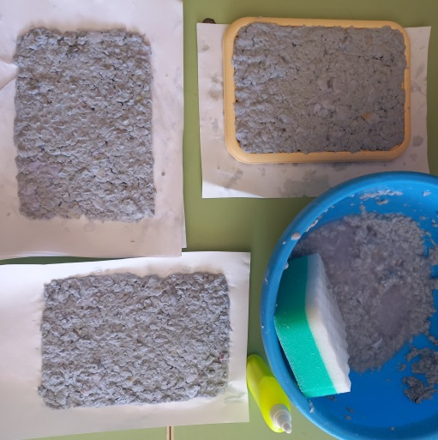
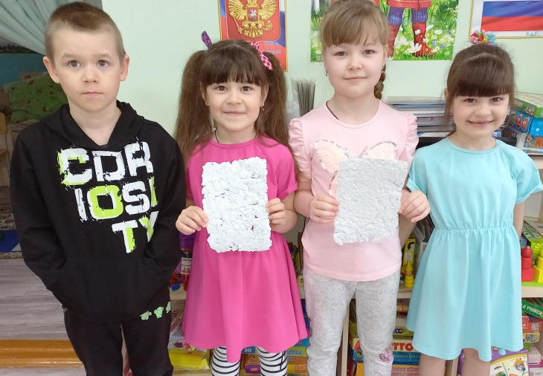
Мастер-класс
«Изготовление бумаги из вторичного сырья»

Slide 20
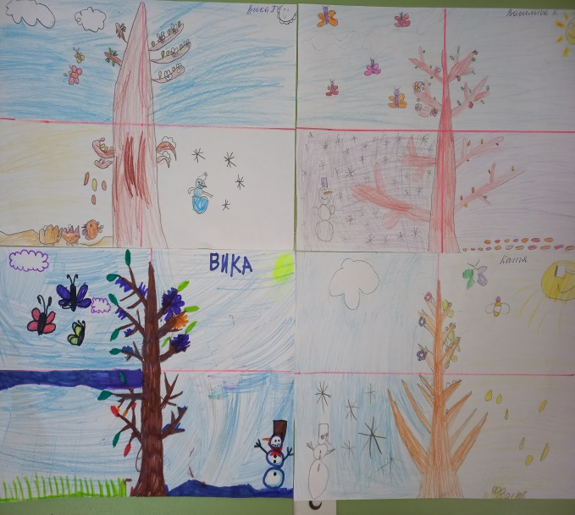
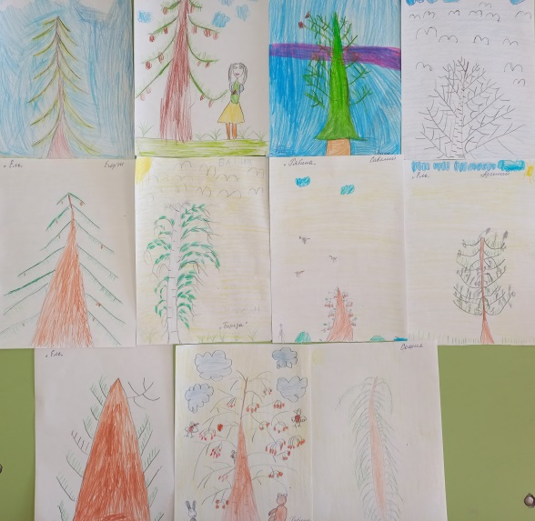
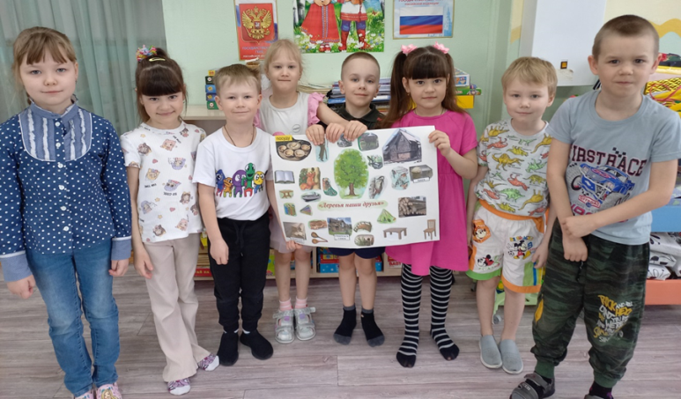
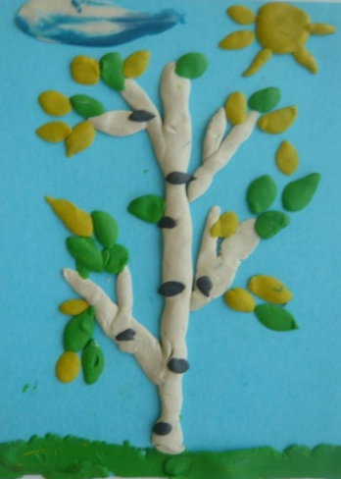
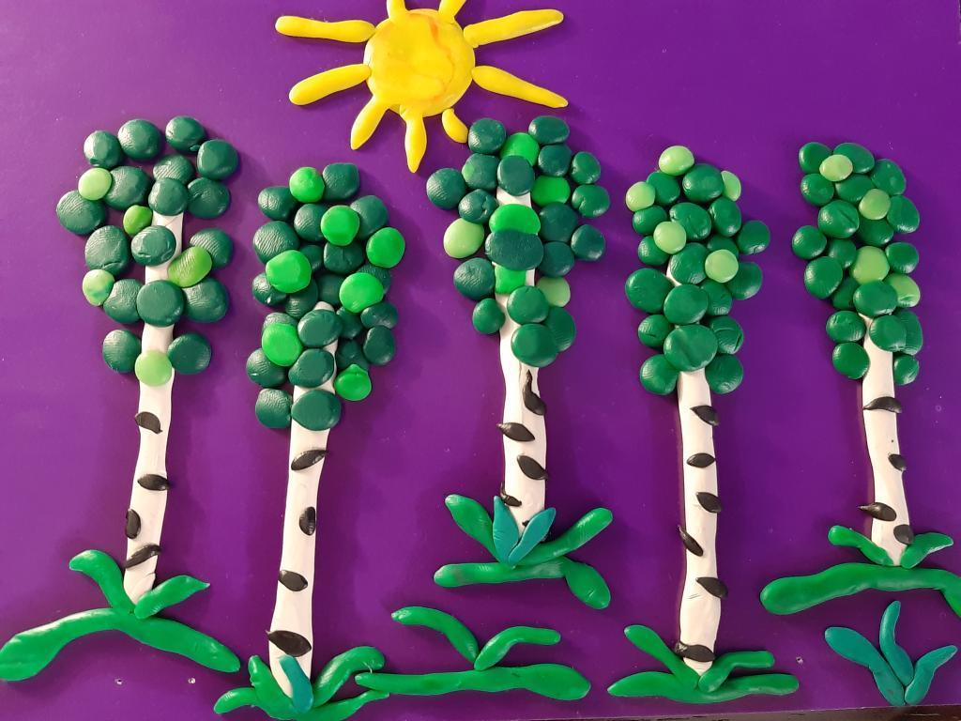
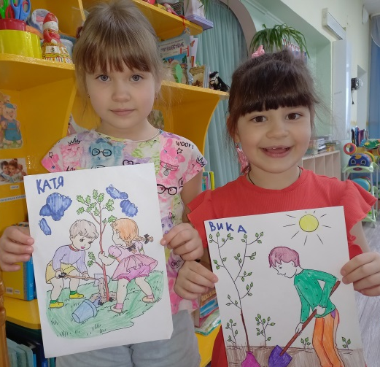
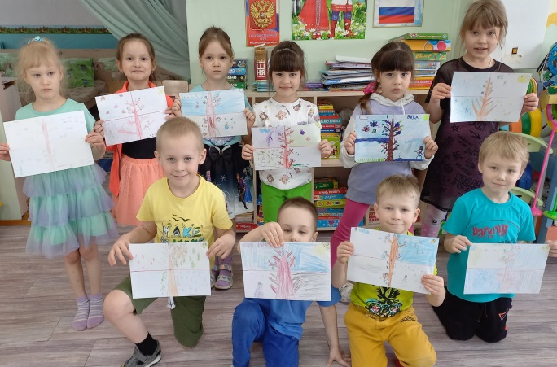
Художественное творчество

Slide 21
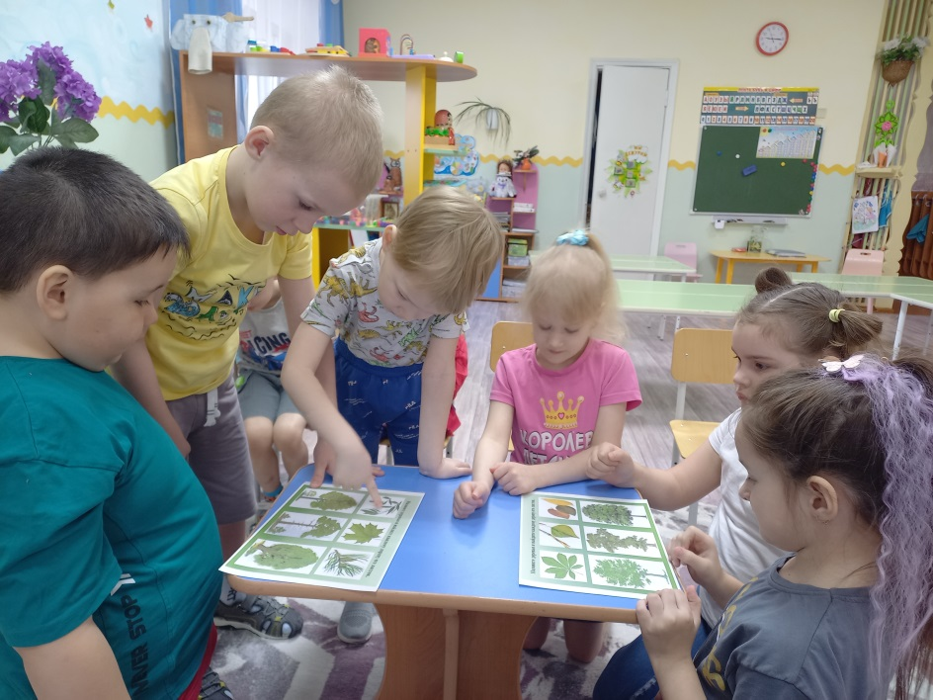
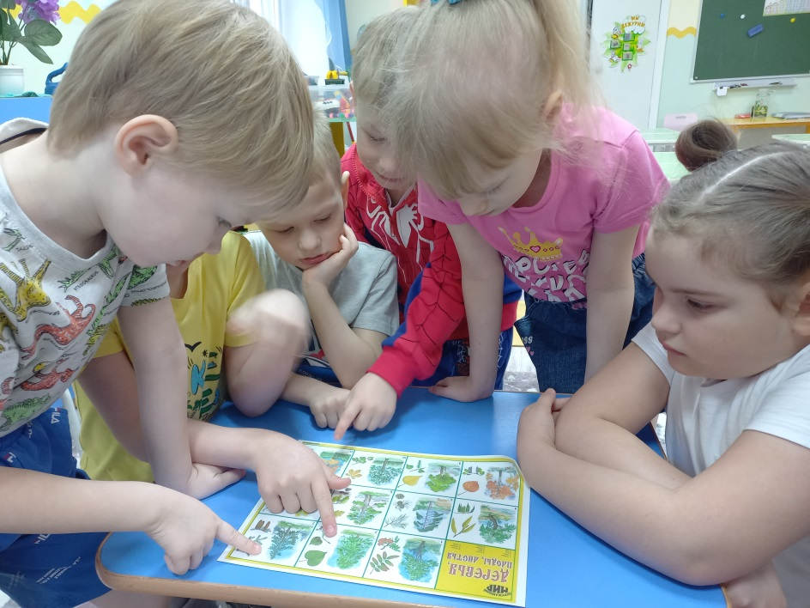
Экологическая викторина «Знатоки деревьев»

Slide 22
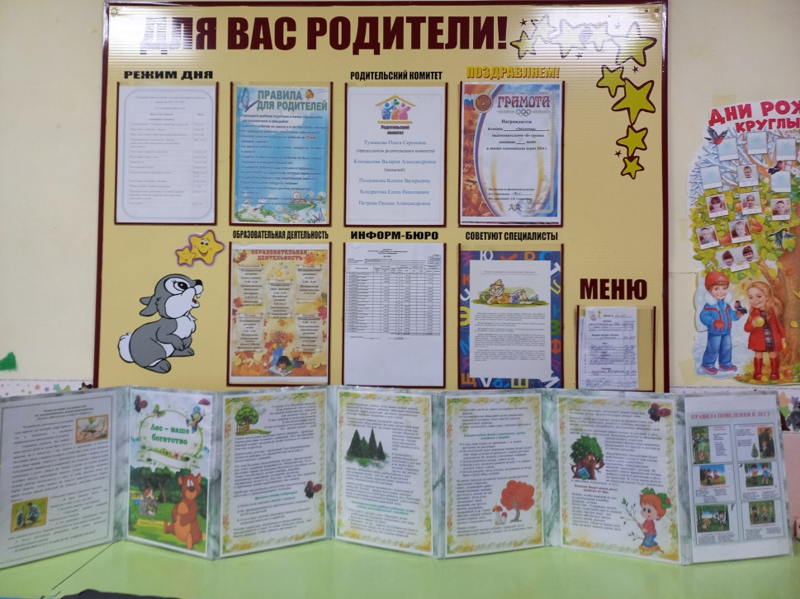
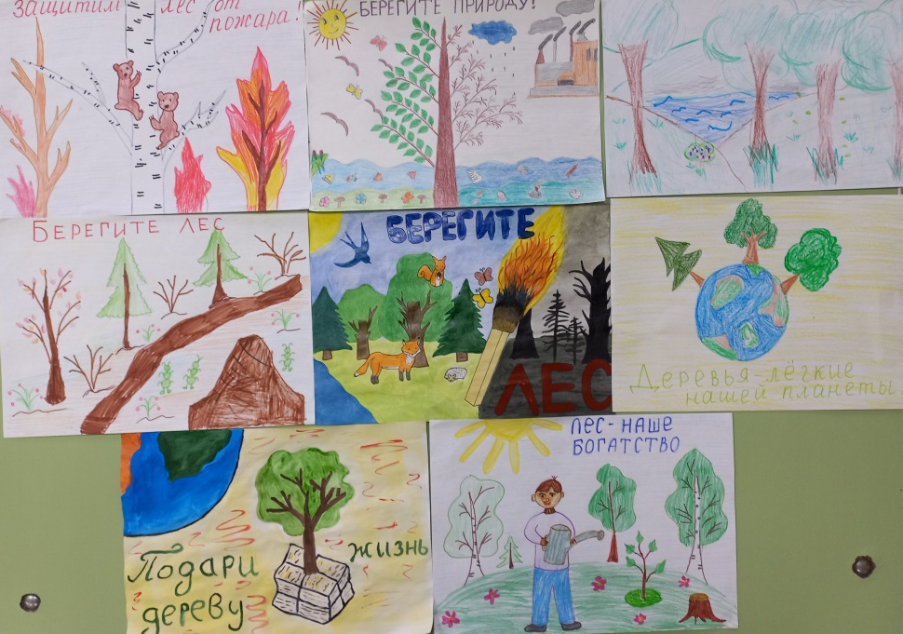
Работа с родителями
Консультации: «Как знакомить детей с деревом»,
«Будем заботиться, и беречь природу».
Папки-передвижки : «Лес – наше богатство», «Правила поведения в лесу».
Рекомендации: «Прогулки с детьми на природу».
Совместное художественное творчество с ребёнком
«Спасём деревья – спасём планету».

Slide 23
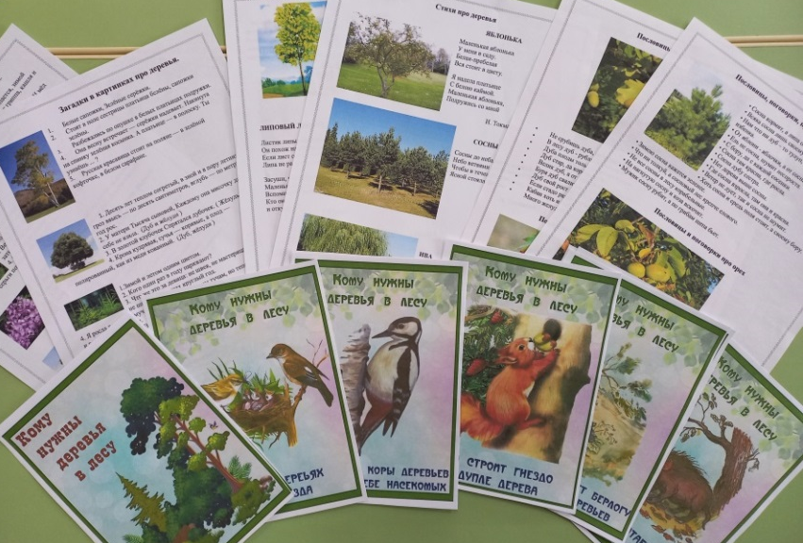
Продукт проектной деятельности:
Папка-портфолио с материалом по теме «Деревья – наши друзья»: загадки, стихотворения о деревья; пословицы, поговорки и приметы про деревья;
выставка творческих работ детей;
выставка детско-родительских рисунков «Спасём деревья – спасём планету».

Slide 24
Достигнутые результаты
Результат реализации проекта у детей.
Удалось:
сформировать у детей представления о деревьях, знания об их характерных особенностях.
закрепить понимание детьми насколько опасно для всего живого нерациональное использование природных ресурсов.
сформировать понимание значения для человека и животных.
дать представление как вести себя на природе.
развить у детей познавательную активность, гуманное отношение к природе в целом.

Slide 25
Результат реализации проекта у родителей.
Удалось:
сформировать у родителей понимание всей важности формирования экологического воспитания у детей.
вовлечь родителей в педагогический процесс ДОУ, укрепить в заинтересованности, в сотрудничестве с детским садом.
Результат реализации проекта у педагогов.
Удалось:
систематизировать и обобщить знания, имеющиеся у педагогов по данной теме.
пополнить предметно развивающуюся среду.

Slide 26
Перспективы на будущее:
продолжать изучать природу, растения и деревья родного края;
продолжать формировать бережное отношение к природе родного края.

Slide 27
Спасибо за внимание!

